Slide 1
PM上的B+-tree读写优化
2021.12.31 关天锦

Slide 2
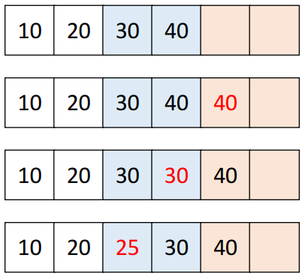
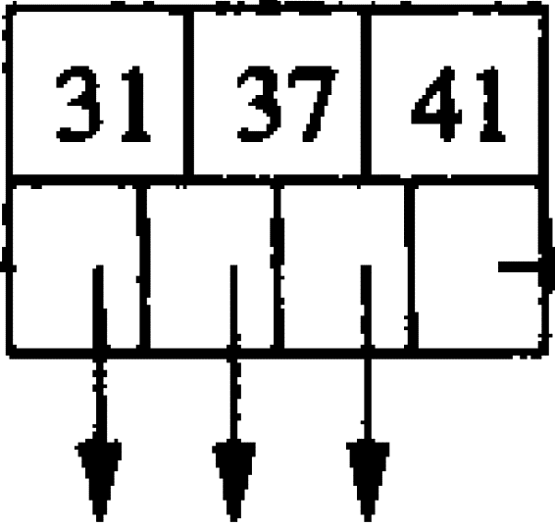

B+-tree在PM上的写
Shift：delete引入的记录左移或者insert引起的记录右移
Rebalance：insert引起的结点分裂split和delete引起的结点合并
通过undo-redo日志、shadowing等技术保证崩溃一致性
m是结点中有效记录的条数
insertion without node splits
 | write | flush | fence
undo-redo日志 | 4m+12 | m+3 | m+3
Shadowing | 2m+11 | 0.25m+2.5 | 2

Slide 3
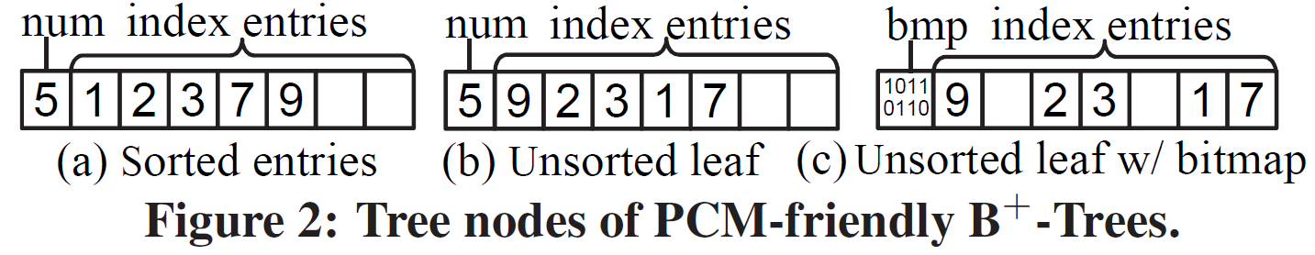

[VLDB’15]wB+-tree优化shift
检索性能变差：对叶结点必须按照bitmap进行遍历直至检索到key，对于内部结点必须遍历完全部有效记录
优化了shift，但是split仍然需要借助undo-redo日志等技术

Slide 4
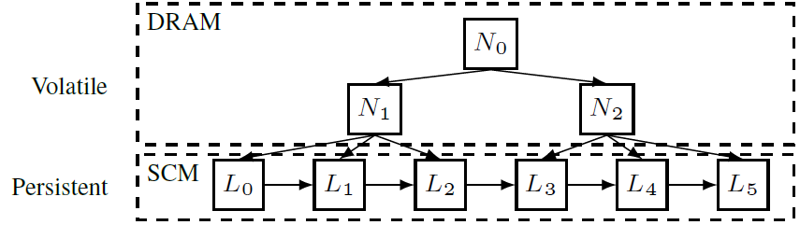
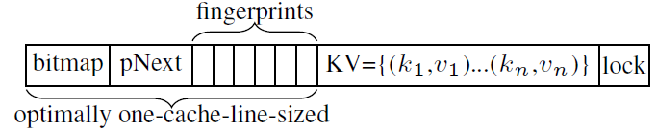
[SIGMOD’16]FPTree选择性持久化
写优化
读优化
非叶结点在DRAM上而且是排序的
wB+-tree
叶结点中通过排序数组访问乱序记录的方式局部性很差
选择性持久化：非叶结点放在DRAM上，叶结点放置在PM上，不需要再考虑非叶结点的崩溃一致性，但是恢复时间较长
读需要访问两条cacheline
叶结点的split？

Slide 5
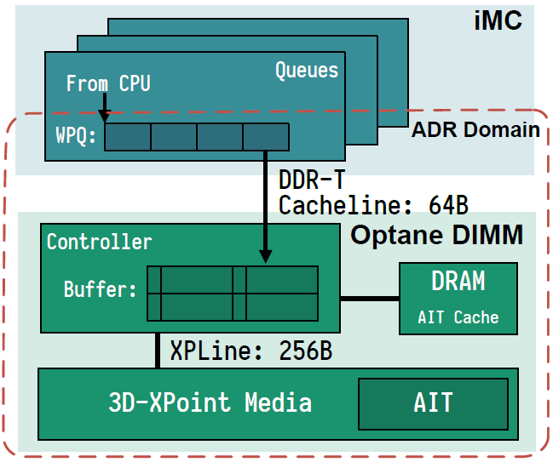
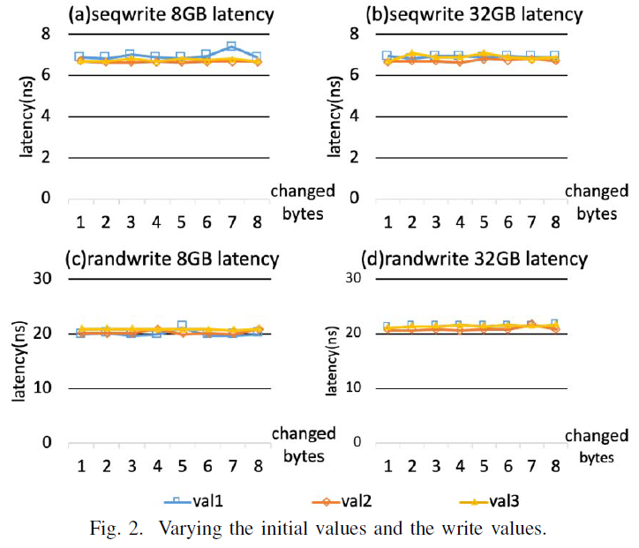
[PVLDB’20]LB+-tree在3DXPoint上进行写优化
Pm的数据访问粒度是256B
Cacheline中修改任意数量的字不影响pm的写性能
结点256B对齐

Slide 6
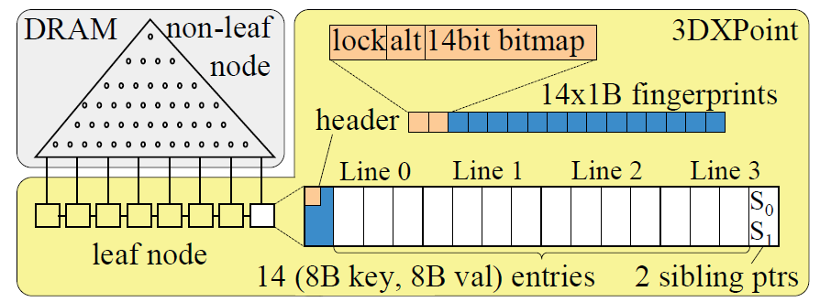
[PVLDB’20]LB+-tree在3DXPoint上进行写优化
Fptree：选择性持久化+fingerprint
LB+-tree
Insert/delete需要修改两条cacheline
3DXPoint Cacheline中修改任意数量的字不影响pm的写性能
减少Insert/delete需要修改的cacheline数

Slide 7
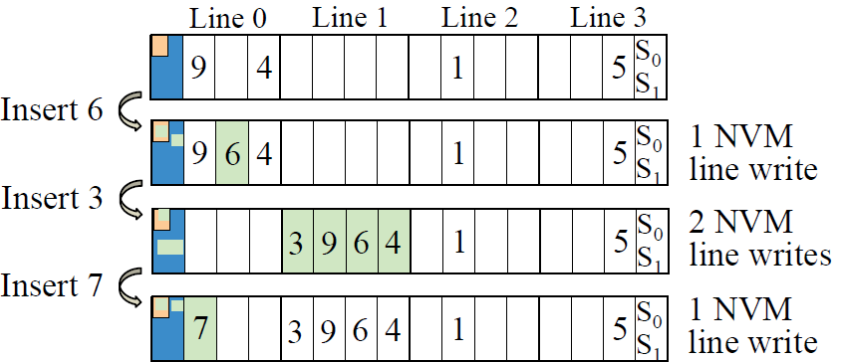
[PVLDB’20]LB+-tree在3DXPoint上进行写优化
Entry Moving
line0满，在line1/2/3中插入记录时，把line0中的记录移到line1/2/3中
在cacheline0中插入记录 >>> 1次cacheline写
在line1/2/3中插入记录 >>> 2次cacheline写
Shift写优化
1.77/1.31 = 1.35x

Slide 8
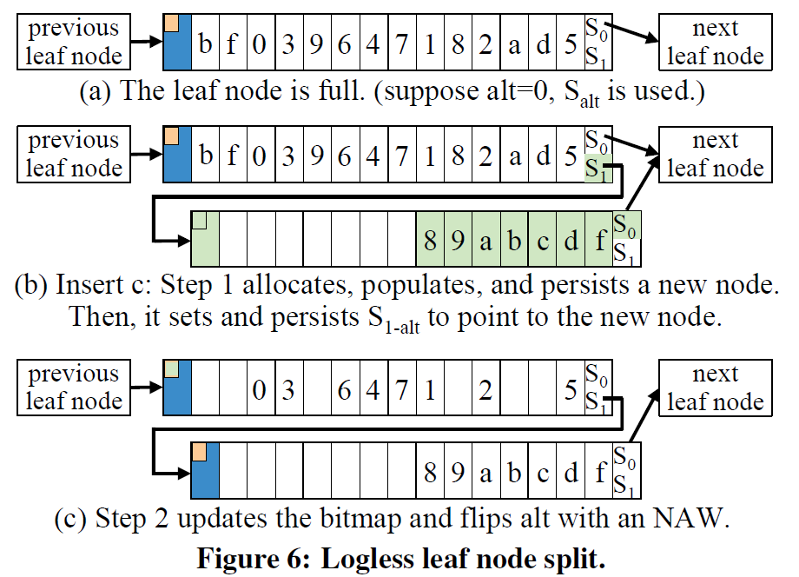
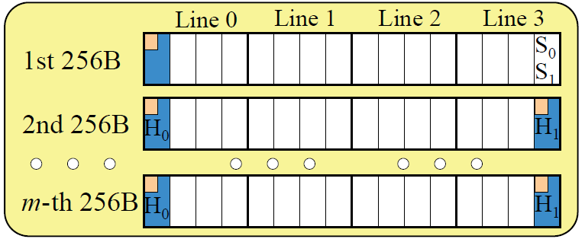
[PVLDB’20]LB+-tree在3DXPoint上进行写优化
Logless node split
考虑叶结点的不同大小 m*256
两次cacheline写

Slide 9
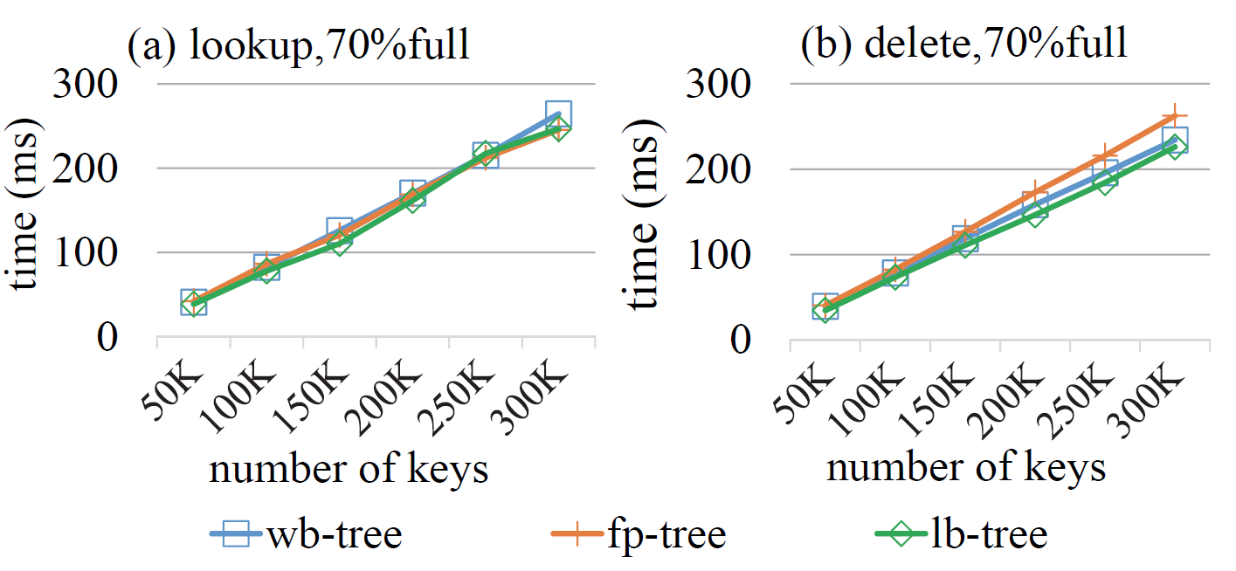
wB+-tree & fptree & LB+-tree
(1) 非叶结点放置于DRAM，叶结点放置于PM
(2) 结点大小保持一致
(3) 预分配大量内存，最小化PMDK的分配开销
10 level Root-to-leaf search: 823ns
Search leaf node: 27ns >> 21ns

Slide 10
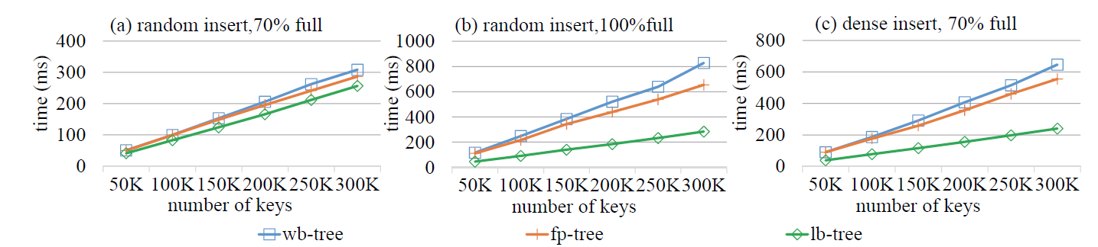
Insertion performance varying the number of operations

Slide 11
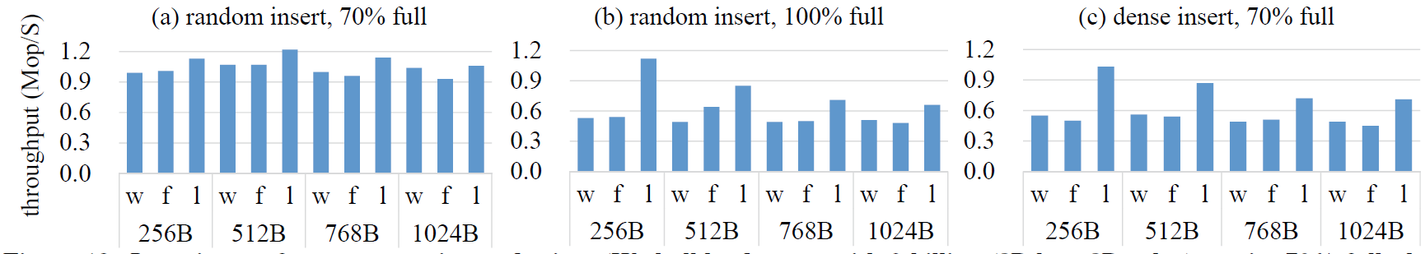
Insertion performance varying node size

Slide 12
总结
B+-tree在pm上的写开销是由shift和rebalance两类操作带来的
wB+-tree：无序化（优化shift）+排序数组（在无序化的基础上优化读）
Fptree：选择性持久化（只需要保证叶结点的崩溃一致性）+指纹数组（进一步优化读）3DXPoint：在cacheline中修改任意数量的字不影响写性能 + nvmline大小为256B
LB+-tree：
256B对齐 + entry moving（减少修改的缓存行）+ logless split + 考虑大结点

Slide 13
Thanks
2021.12.31 关天锦

